Slide 1
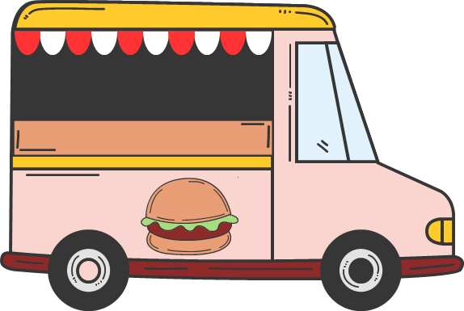
CHÀO MỪNG
CÁC EM
ĐẾN VỚI
BÀI HỌC MỚI.
Môn: Khoa học
Lớp: 4/5

Slide 2
Nhìn người đoán bệnh
Luật chơi
GV sẽ đưa lần lượt các thẻ từ có ghi một số triệu chứng khi ăn thực phẩm không an toàn như nôn, đau bụng,…
GV mời hs bất kì lên chọn thẻ từ và diễn tả lại được bệnh được ghi trong thẻ.
Bạn nào trả lời được sẽ được tuyên dương.

Slide 3
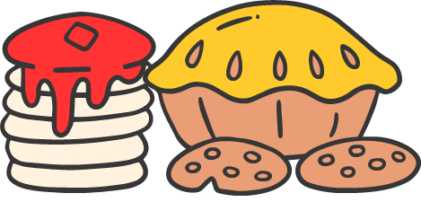
Thứ Tư, ngày 15 tháng 03 năm 2024
Khoa học
BÀI 26: THỰC PHẨM AN TOÀN
(Tiết 2)

Slide 4
NỘI DUNG BÀI HỌC
01
Thực phẩm an toàn.
02
Vì sao cần sử dụng thực phẩm an toàn.

Slide 5
VÌ SAO CẦN SỬ DỤNG THỰC PHẨM AN TOÀN ?
02

Slide 6
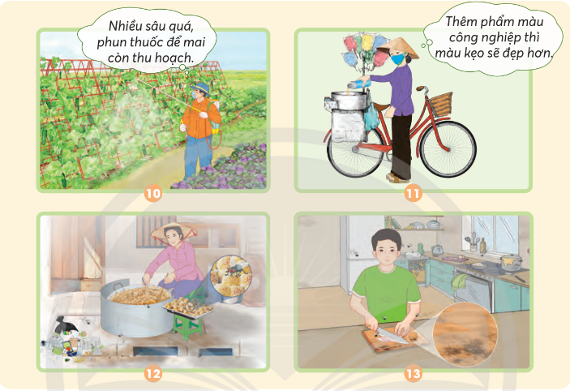
Quan sát các hình 10,11,12,13 (sgk trang 101) và trả lời câu hỏi
Câu 1: Chỉ ra những dấu hiệu không an toàn của thực phẩm trong mỗi hình dưới đây.
Câu 2: Điều gì có thể xảy ra nếu chúng ta ăn phải các thực phẩm đó? Tại sao?

Slide 7
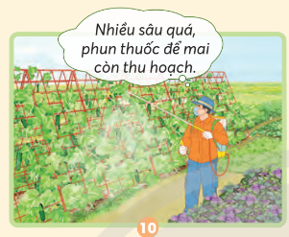
Hình 10
Dấu hiệu: Thực phẩm bị phun thuốc trừ sâu.
Tác hại: Dẫn tới cơ thể bị nhiễm độc, nôn mửa và lâu dần có thể mắc nhiều bệnh nguy hiểm như ung thư.

Slide 8
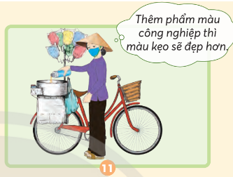
Hình 11
Dấu hiệu: Dấu hiệu là thực phẩm có sử dụng phẩm màu.
Tác hại: Gây hại sức khoẻ con người và gây nhiều bệnh nguy hiểm.

Slide 9
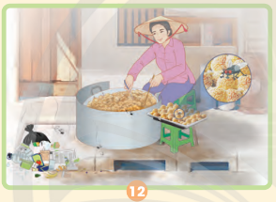
Hình 12
Dấu hiệu: Thực phẩm được chế biến không sạch sẽ, gần nơi đổ rác, có ruồi bâu.
Tác hại: Làm thức ăn bị nhiễm khuẩn, người ăn phải có thể mắc các bệnh tả, lị, nôn mửa …

Slide 10
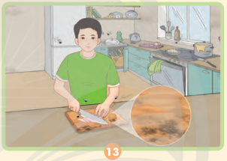
Hình 13
Dấu hiệu:Thực phẩm được chế biến trên công cụ bị mốc.
Tác hại: Dẫn đến nhiều bệnh nguy hiểm như ung thư.

Slide 11
Hãy kể tên một số thực phẩm không an toàn khác.

Slide 12
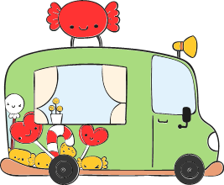
Tác hại khi sử dụng các loại thực phẩm này là gì?

Slide 13
KẾT LUẬN
Sử dụng thực phẩm không an toàn như thực phẩm chứa thuốc trừ sâu, chất tạo màu,…; chế biến ở nơi không hợp vệ sinh có thể bị đau bụng, nôn, tiêu chảy,…; trường hợp nặng có thể dẫn đến tử vong.

Slide 14
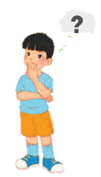
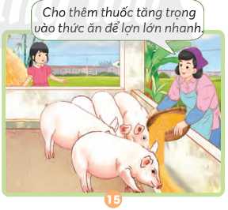
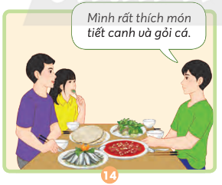
Em có nhận xét gì về việc làm của những
người trong mỗi tình huống sao đây?

Slide 15
Khi ăn tiết canh và gỏi cá là những thực phẩm chưa được chế biến kĩ.
Con người ăn phải rất dễ bị nhiễm giun sán gây đau bụng, ngộ độc, tiêu chảy.

Slide 16

Con người ăn phải những con lợn được tiêm tăng trọng thì sẽ bị ngộ độc, tiêu chảy, tăng huyết áp, nhức đầu, buồn nôn.
Đặc biệt việc sử dụng thuốc tăng trọng cho động vật đã bị cấm sử dụng. Nên việc tiêm thuốc cho lợn như ở hình 15 và sai quy định.

Slide 17
Chia sẽ những việc em và gia đình đã làm
để đảm bảo sử dụng thực phẩm an toàn.
+ Mua thực phẩm ở những nơi uy tín như siêu thị.
+ Tự trồng các loại rau đơn giản trong thùng xốp.
+ Rửa rau với nước muối để loại bớt giun sán.

Slide 18
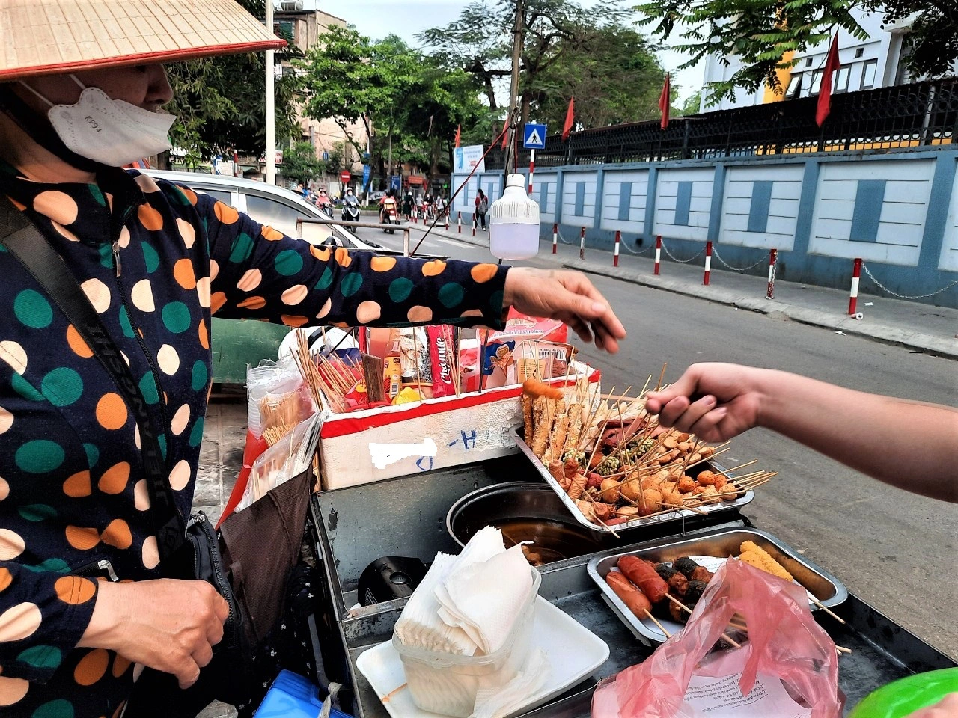
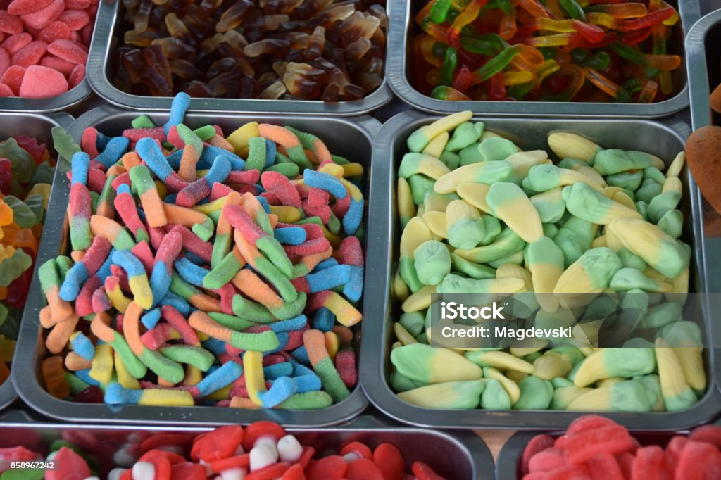
Không mua kẹo bánh có phẩm màu sặc sỡ không rõ nguồn gốc,…
Không mua quà vặt
ở cổng trường

Slide 19
KẾT LUẬN
Không ăn tiết canh và những thực phẩm chưa được nấu chín; vận động người thân không sử dụng chất kích thích (thuốc tăng trọng) trong chăn nuôi.

Slide 20
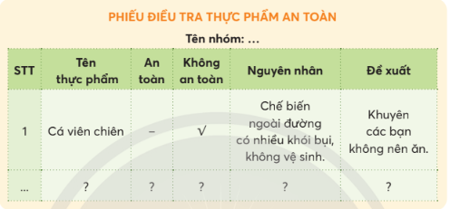
Em tập làm nhà khoa học.
Điều tra về việc sử dụng thực phẩm an toàn ở địa phương hoặc trương em theo gợi ý sau và chia sẻ với các bạn.

Slide 21
KẾT LUẬN
Để đảm bảo an toàn vệ sinh thực phẩm chúng ta cần: nuôi trồng, chế biến, bảo quản và sử dụng thực phẩm an toàn; giữ vệ sinh cá nhân và khu vực ăn uống; giữ vệ sinh môi trường xung quanh,…Chúng ta cần sử dụng thực phẩm tươi sạch; không có màu sắc và mùi vị lạ; chế biến thực phẩm bằng nước và dụng cụ sạch; bảo quản hợp vệ sinh,…

Slide 22
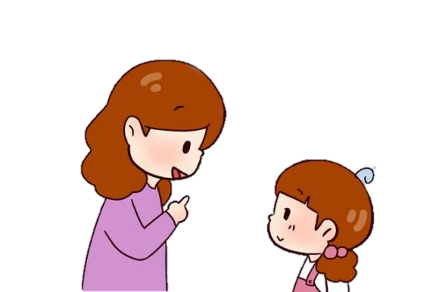
ĐI CHỢ GIÚP MẸ
Con hãy mua cho mẹ bắp cải, bơ và cà rốt nhé.

Slide 23
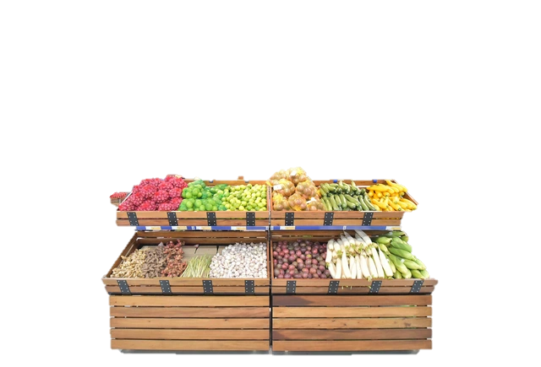
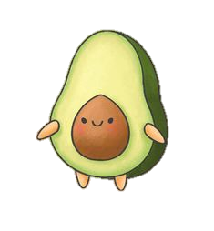
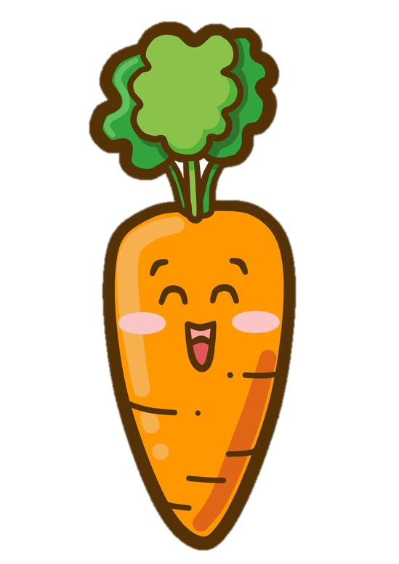
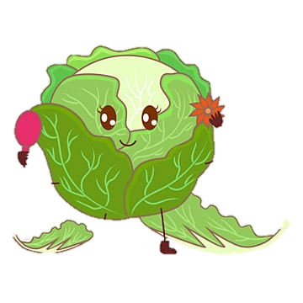
ĐI CHỢ

Slide 24
Câu 1: Đâu KHÔNG phải dấu hiệu của thực phẩm an toàn.
A. Màu sắc tươi.
B. Có mùi lạ.
C. Chế biến, bảo quản vệ sinh.
D. Còn hạn sử dụng.

Slide 25
Câu 2: Sử dụng thực phẩm an toàn để:
A. Ngừa ngộ độc thực phẩm.
B. Cải thiện trí nhớ.
C. Tăng chiều cao.
D. Giúp ngủ ngon hơn.

Slide 26
Câu 3: Thực phẩm nào sau đây là thực phẩm an toàn:
A. Ốc bán cạnh bãi rác.
B. Nho bị nhiễm nấm mốc.
C. Hoa quả có tem ghi nguồn góc.
D. Nấm đọc tán trắng.

Slide 27
Về nhà xem lại bài 26: Thực phẩm an toàn
Xem trước bài 27: Một số bệnh liên quan đến đường hô hấp

Slide 28
CẢM ƠN CÁC EM
ĐÃ LẮNG NGHE
BÀI GIẢNG

